Slide 1
Grundläggande information om krigsinvalidernas och frontveteranernas anslag
Statskontoret 03/2020

Slide 2
Begrepp
Krigsinvalid | En person som har skadats eller drabbats av sjukdom i Finlands krig och vars skada eller sjukdom fastställts med Statskontorets (tidigare olycksfallsverket) beslut.
Militärinvalid | En person som har skadats eller insjuknat under fullgörande av beväringstjänst eller FN-uppdrag före 1991 och vars skada eller sjukdom fastställts med Statskontorets (tidigare olycksfallsverket) beslut.
Invaliditetsgrad | Krigs- eller militärinvalidens invaliditetsgrad, som fastställs av Statskontoret (tidigare olycksfallsverket).
Frontveteran | En man eller en kvinna som tilldelats frontmanna-, fronttjänst- eller fronttecken. Ansökningstiden för dessa tecken har upphört 1994. I vardagligt språk används även termen krigsveteran. Dessa personer har inte skadats eller drabbats av sjukdom i Finlands krig.

Slide 3

Lagstiftning
Krigs- och militärinvalidernas ersättningar och tjänster grundar sig på lagen om skada, ådragen i militärtjänst (404/1948).
  Lagen om skada, ådragen i militärtjänst tillämpas utöver krigsinvaliderna även på militärinvaliderna, dvs. personer som har skadats eller insjuknat under fullgörande av beväringstjänst eller FN-uppdrag före 1991.
  Militärinvalidernas tjänster är en aning mer begränsade än krigsinvalidernas.
  På de personer som har skadats eller insjuknat under fullgörande av militärtjänst eller militärt krishanteringsuppdrag efter 1991 tillämpas lagen om ersättning för olycksfall i militärtjänst och tjänstgöringsrelaterad sjukdom.
Frontveteranernas tjänster grundar sig på lagen om rehabilitering av frontveteraner (1184/1988) och lagen om ändring av lagen om rehabilitering av frontveteraner (54/2019).

Slide 4
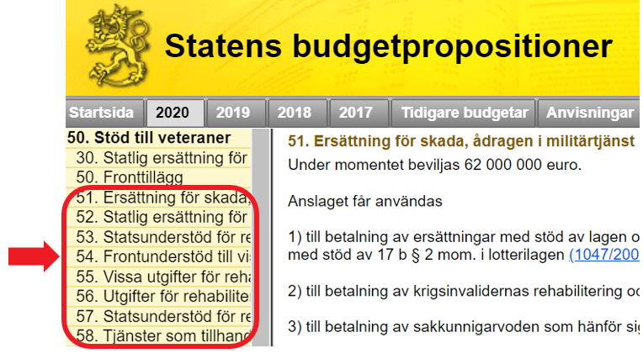
Veteranmomenten
Social- och hälsovårdsministeriet ansvarar för de s.k. veteranmomenten.
Momenten 33.50.51–33.50.58 förvaltas av Statskontoret. (Momenten 33.50.56–33.50.58 behandlas som en helhet.)
Anslaget som beviljats åt momenten och vad det får användas till framkommer ur statsbudgeten.
Statskontoret uppskattar hur mycket pengar behövs på momenten och gör ett budgetförslag åt social- och hälsovårdsministeriet. Ministeriet bestämmer i vilken form budgetpropositionen skickas vidare till finansministeriet.
Riksdagen bestämmer över statsbudgeten. Anslagen och de eventuella tilläggsanslagen beviljas alltså inte av Statskontoret.

Slide 5
Veikkaus-pengarna som ingår i veteranmomenten
33.50.51 | Ersättning för skada, ådragen i militärtjänst | 25 M€ (år 2020)
33.50.52 | Statlig ersättning för kostnader för rehabiliterings- och vårdinrättningar för krigs- och militärinvalider | Helt
33.50.55 | Vissa utgifter för rehabilitering | Helt
33.50.56 | Utgifter för rehabilitering av frontveteraner | Helt
Veikkaus Ab redovisar enligt lotterilagen en del av avkastningen till social- och hälsovårdsministeriets inkomstmoment.
Statskontoret uppskattar behovet av anslag till veteranmomenten, men tar inte ställning till varifrån pengarna kommer.
Förmånstagarna för Veikkaus Ab:s avkastning är krigsinvaliderna, frontveteranerna och personer som har tjänstgjort i vissa uppgifter i Finlands krig.

Slide 6
Kundförhållandet mellan Statskontoret och kommunerna
Krigs- och militärinvaliderna är Statskontorets direkta kunder. Statskontoret beviljar dem t.ex. betalningsförbindelser till anstaltsvård eller rehabilitering och betalar kostnaderna som uppstår.
Statskontoret ersätter även krigs- och militärinvalidernas kommunala anstaltsvård samt kommunala hemvård. För denna vård betalar Statskontoret ut anslag åt kommunerna. Statskontoret ger årligen ut ett anvisningsbrev åt kommunerna om användningen av anslaget.
Frontveteranerna är inte Statskontorets direkta kunder, utan det är kommunerna och samkommunerna som ordnar deras tjänster. För ordnandet av dessa tjänster betalar Statskontoret ut anslag åt kommunerna. Statskontoret ger årligen ut ett anvisningsbrev åt kommunerna gällande användningen av frontveteranernas anslag.
Statskontoret har konkurrensutsatt vårdanstalterna för krigs- och militärinvalider samt krigsveteraner för år 2018-2022. Frontveteranernas vårddygnspris för anstaltsrehabilitering för 2020 hittas här.
Statskontoret delar ut anslag från veteranmomenten endast åt kommunerna och samkommunerna.

Slide 7
Anslagen som betalas åt kommunerna
Statskontoret betalar ut anslagen åt kommunerna i enlighet med lagstiftningen.
Kommunerna uppskattar årligen på förhand hur mycket anslag de behöver för krigs- och militärinvalidernas kommunala anstaltsvård (moment 33.50.51) och frontveteranernas tjänster som stöder boende i hemmet (delvis moment 33.50.56 samt moment 33.50.58). Statskontoret betalar ut anslagen i början av året enligt kommunernas uppskattningar.
  Tidigare delades anslaget för frontveteranernas tjänster som stöder boende i hemmet ut på basis av veteranernas mängd i kommunen. Dessa tjänster har blivit lagstadgade 1.11.2019, varefter anslaget utbetalas enligt kommunens egen uppskattning.
Frontveteranernas rehabilitering är anslagsbunden. FPA meddelar åt Statskontoret mängden frontveteraner per kommun och Statskontoret betalar ut anslaget (delvis moment 33.50.56) åt kommunerna och samkommunerna. Fördelningen av anslaget baserar sig på antalet frontveteraner som bor i kommunen.
Kommunen skall anordna tjänster åt varje veteran baserat på veteranens personliga bedömning av servicebehovet. Detta innebär att alla veteraner inte nödvändigtvis får ”lika mycket”, utan varje veteran har sina egna behov. Anslaget delas inte ut direkt åt veteranerna i penningform.
Vissa kommuner använder dessutom egna pengar på veteranernas tjänster, vissa kommuner använder inte. Detta bestämmer kommunerna själv om.

Slide 8
Oanvända anslag
På grund av veteranernas höga ålder, och därpå följande bortgång, används nödvändigtvis inte allt anslag.
Momenten 33.50.51 och 33.50.58 är förslagsanslagsmoment. Anslagen som utbetalats från dessa moment, och som blivit oanvänt, men inte returnerats under samma räkenskapsår, redovisas till social- och hälsovårdsministeriets budgetkonto.
Momenten 33.50.52–33.50.57 är tvååriga reservationsanslagsmoment. Oanvända anslag från dessa moment som returneras, kan användas på nytt för momentets ändamål under den tvååriga perioden.
Kommunerna och samkommunerna sammanställer en utredning åt Statskontoret om användningen av anslagen och returnerar det eventuellt oanvända anslaget följande år. Om kommunen eller samkommunen enligt utredningen använt anslaget på ett sätt som strider med lagstiftningen eller Statskontorets anvisningar, står kommunen eller samkommunen själv för dessa kostnader.

Slide 9

Användningen av anslagen år 2019
Riksdagen beviljade i statsbudgeten år 2019 totalt 224 (196) M€ till veteranmomenten. Av denna summa bestod 130 (135) M€ av Veikkaus Ab:s avkastning.
År 2019 användes totalt 213 (172) M€ av veterananslagen. Denna summa innehåller även anslag som flyttats från föregående år.
År 2018 tal finns inom parentes.

Slide 10
Tilläggsinformation
Tjänster för krigsinvalider
Tjänster för frontveteraner

